Slide 1
Houby v potravinářství a farmakologii

Slide 2
Houby (Fungi)
Mykologie
Dříve – houby zahrnuty do botaniky
Spojují znaky rostlin a živočichů
Staré formy života - prvohory
Heterotrofní organismy
Makromycety (viditelné okem), mikromycety

Slide 3
Houby (Fungi)
Některé – nebezpečné plísně (mykotoxiny), působí hospodářské škody
Stavba těla: stélka
Za příznivých podmínek se tvoří plodnice (klobouk, třeň)
Rozmnožují se výtrusy

Slide 4
Charakteristika hub
V buněčné stěně – chitin
Chybí plastidy
Zásobní látka: glykogen
Nejvíce hub obsahuje půda a rostlinný odpad

Slide 5
Houby
Saprofytické
Parazitické
Symbiotické

Slide 6
Houbová stélka
Vláknitá, tenké houbové vlákno = hyfa
Hyfy se větví, proplétají, tvoří podhoubí = mycelium
Vlákna mohou vytvářet pletiva - plektenchym

Slide 7
Význam hub
Rozklad organických látek - tvorba humusu
Složka potravy člověka
Produkce enzymů, vitamínů, alkaloidů, protirakovinných látek
Významné i proti hmyzím škůdcům (houbové spory vyklíčí na těle mšice a tím ji zahubí)
Původci chorob kulturních rostlin, zvířat a člověka
Znehodnocování zemědělských produktů včetně potravin, dřeva, textilií, atd.

Slide 8
Chemické složení
70 – 95% vody
Sušina:
5 - 35% bílkovin (stravitelnost je nižší než u bílkovin masa; kvalitativně rovnocenné díky obsahu aminokyselin), hřiby a žampiony obsahují více esenciálních aminokyselin než maso
0,5 – 3,5% tuku
1 – 6% sacharidů – polysacharid chitin – hůře stravitelné potraviny
Minerální látky – stopové množství; K, P, Ca, Fe, Se, Na, Cu
Vitamíny rozpustné v tucích – vitamíny skupiny B, karoten, méně vit. D, E, K
antioxidanty, barviva
vláknina

Slide 9
Význam hub pro výživu
Zdroj minerálních látek, vitamínů, bílkovin a vlákniny
Nestravitelný chitin – podporuje peristaltiku střev
Bílkoviny – hůře stravitelné – pozor u osob s poruchou ledvin
Obsah tuků je nízký – srovnatelná se zeleninou
Schopnost vyvolávat nasycení

Slide 10
Léčivé vlastnosti hub
Používány již od starověku
Zlepšují trávení
Podporují vylučování
Uvolňují svaly
Upravují krevní tlak
Snižují hladinu cholesterolu, snižují hladinu cukru v krvi
Posilují paměť
Zlepšují imunitu, protivirové a antibiotické účinky

Slide 11
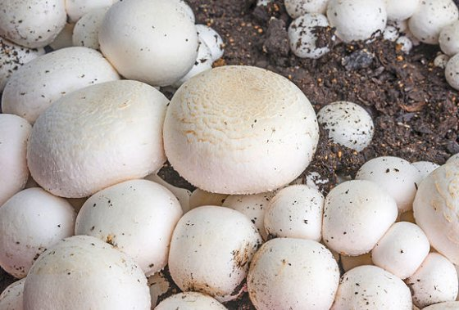
Žampion zahradní
Snižuje hladinu cukru
Posiluje imunitní systém
Vyrábí se z něj antibiotikum kampestrin, psalliotim

Slide 12
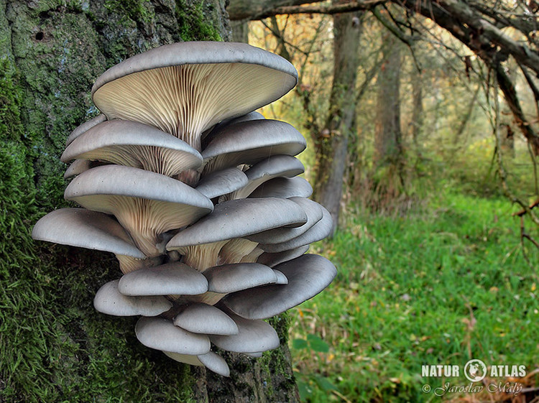
Hlíva ústřičná
Snižování cholesterolu
Podpora imunitního systému
Snižování hladiny cukru

Slide 13
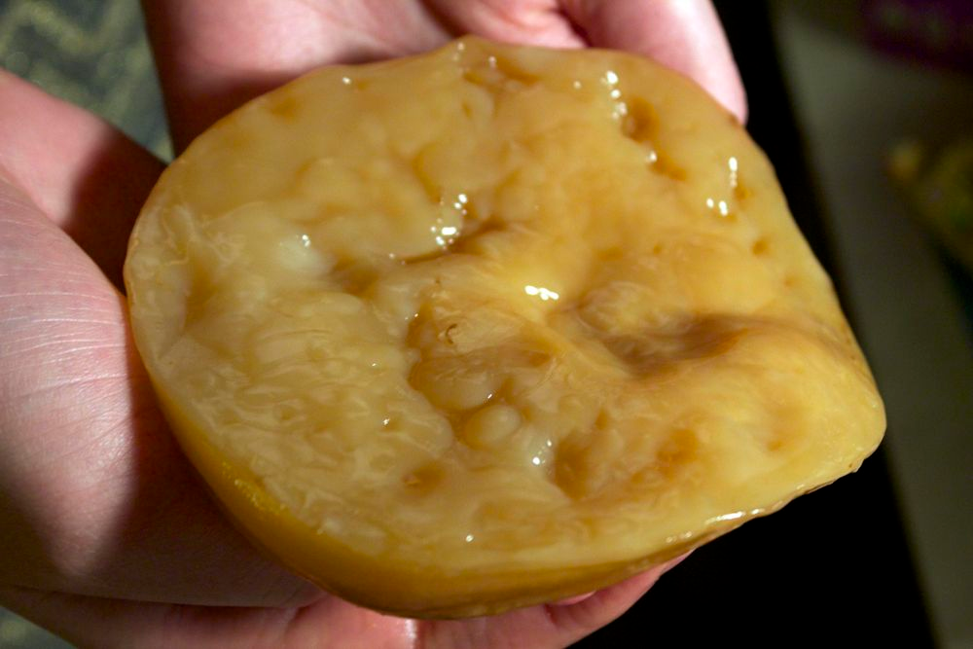
Kombucha
Kyselina listová
Kyselina glukoronová – pročišťuje organismus, podporuje imunitu
Vitamíny skupiny B, vitamín C

Slide 14
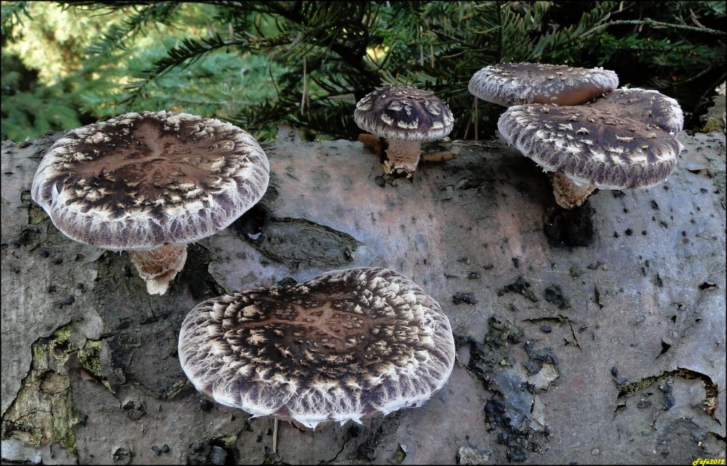
Houževnatec jedlý
Na vysoký tlak, onemocnění srdce, snížení cholesterolu
Obsahuje antioxidanty

Slide 15
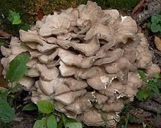
Trsnatec lupenitý
Japonský název maitake
Léčba sleziny, žaludeční nevolnosti, k nervovému zklidnění
Aktivní látky proti rakovině, příznivě působí v boji s diabetem

Slide 16
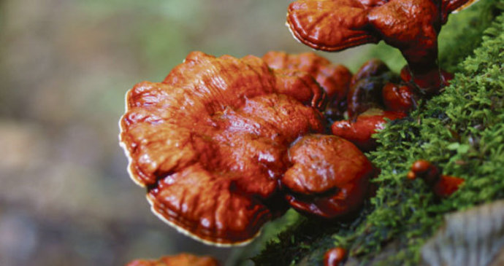
Lesklokorka lesklá
Reishi
Posiluje imunitu, posiluje játra, nervový systém
Silné protialergické účinky
„houba na všechno“

Slide 17
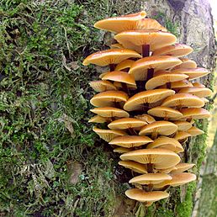
Penízovka sametonohá
Velmi oblíbená v Číně a Japonsku
Jaterní onemocnění, žaludeční vředy

Slide 18
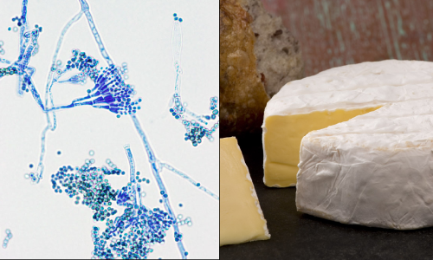
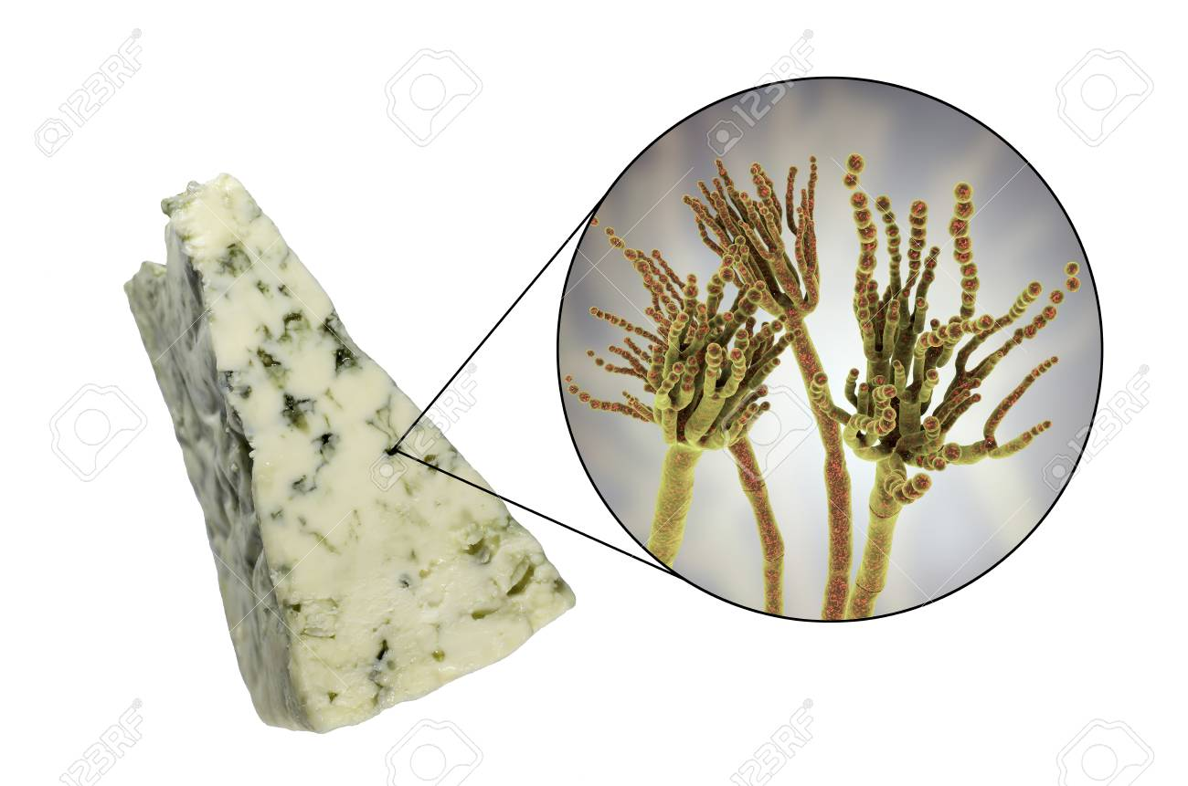
Kvasinky
Sacharomyces cerevisiae – pivo, víno, mošty, pekařské droždí
Penicillium camemberti – sýr
Penicillium roqueforti – sýr

Slide 19
Využívání hub
Tradičně – Asie a Afrika
Dalšími významnými látkami izolovanými z hub jsou cytostatika - objeveny u mikromycetů i makromycetů

